Slide 1
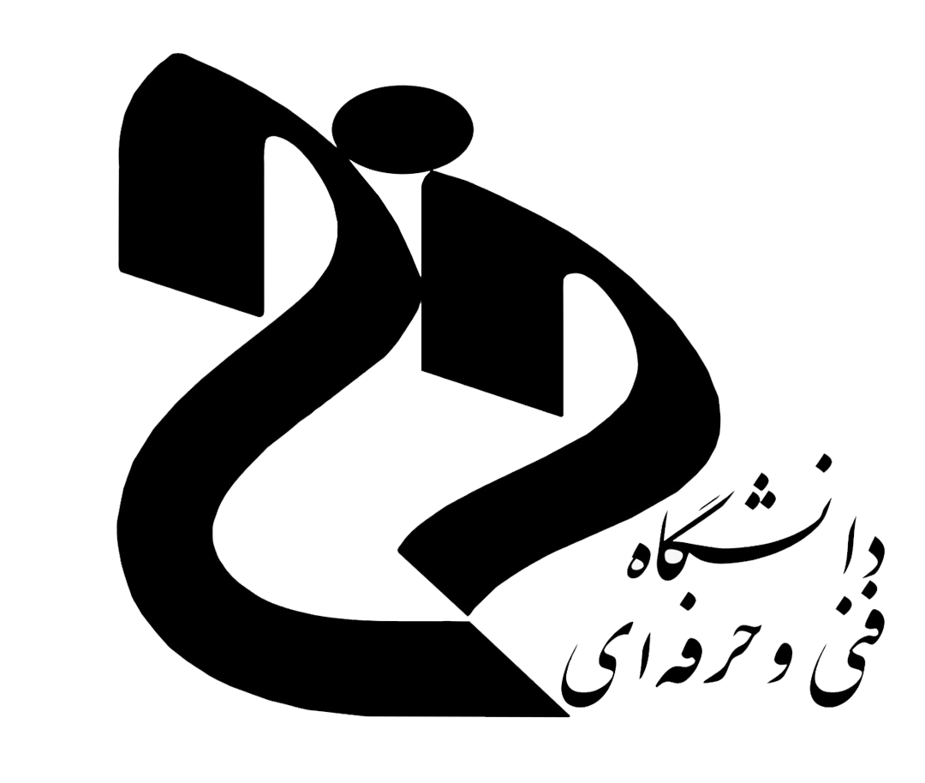
دانشگاه فنی و حرفه ای استان کرمان آموزشکده دختران سیرجان - کوثر
درس هنر دستی (چاپ دستی ۳)
مدرس: فاطمه بلوردی

Slide 2
چاپ دستی
چاپ دستی با عنوان انگلیسی Printmaking، شاخه‌ای از هنرهای تجسمی است که با نام‌های چاپ هنری و گراورسازی نیز شناخته می‌شود. چاپ دستی مجموع کارها و فعالیت های شیمیایی و دستی هست که از طریق مراحل مختلف اندیشه هنرمند بر روی لوح هایی از جنس های مختلف عموماً کاغذ یا گاهی پارچه، چرم، پلاستیک و سطوح دیگر که واسطه چاپی نامیده میشود، چاپ میشوند. تصویر یا نوشتار به شکلی منظم و شبیه به هم بر روی لوح یا صفحه ای دیگر قابل تکرار است. با این لوح ها میتوان به نسخه های متعدد چاپ دستی منحصر به فرد دست یافت.
(چاپ دستی به تکثیر تعداد محدود آثاری گفته می شود که تمام مراحل کار آن مانند: آماده سازی واسطه ی چاپ، رنگ گذاری و عملیات چاپ و پس از آن توسط دست انجام می شود. اثر چاپی مانند یک اثر نقاشی می تواند خود محصول نهایی باشد.)

Slide 3
چاپ آثار هنری می‌تواند به روش‌های مختلفی از جمله چاپ فلزی، چاپ سنگی، چاپ چوب، چاپ دیجیتال و فرایندهای هنری مبتنی بر انواع حکاکی صورت پذیرد. چاپ‌های هنری امکانات فنی صوری و بیانی بسیار متنوعی را در اختیار هنرمند می‌گذارند و علاوه بر این هنرمند به مدد چاپ و تکثیر اثر خود می‌تواند نمونه‌های ارزان‌تری را در دسترس مخاطبان قرار دهد. به همین سبب در قرن‌های اخیر اغلب هنرمندان برخی روش‌های حکاکی و چاپ را آزموده و در آن‌ها به استادی رسیده‌اند. چاپ از طریق انتقال مرکب از یک کلیشه یا صفحه مسطح آماده شده بر روی سطح کاغذ یا مواد دیگر پدید می‌آید.
انواع متداول کلیشه عبارتند از: صفحه‌های فلزی که معمولا از جنس مس یا زینک یا صفحه‌های پولیمری که برای حکاکی یا خوردگی با اسید استفاده می‌شوند. از سنگ، آلومینیوم یا پلیمر برای چاپ سنگی. از قالب‌های چوبی برای چوب‌تراش و چوب‌کند. از لینولئوم برای لینوتراش استفاده می‌شود. پرده‌های پارچه‌ای از جنس ابریشم یا مواد مصنوعی برای چاپ سیلک اسکرین به کار می‌رود.

Slide 4
چاپ دستی دو شیوه دارد 1. کاربردی 2. هنری
در روش کاربردی انسان اصلیترین نقش را ایفا میکند چون تمام مراحل کار توسط انسان انجام میشود از ساخت لوح تا انتقال طرح و تکثیر.
چاپ هنری بر خلاف نوع کاربردی آن سفارش دهنده معمولاً وجود ندارد و هنرمند به صورت مستقل به خلق آثار هنری خود می پردازد. چاپ هنری روشی است که نتیجه کار انجام شده خود محصول نهایی است. معمولا هنرمندان از این روش برای کارهای محدود استفاده میکند و میتوان در آن به دونبال تمام توقعاتی بود که از یک اثر هنری میتوان داشت.

Slide 5
روش های چاپ به موازات توسعه ساختارهای اجتماعی متحول و دگرگون شده است.
صنعت چاپ یکی از بزرگترین و مهمترین اختراعات بشر محسوب می شود. امروز با وجود انواع رسانه ها اهمیت این صنعت کاهش پیدا نکرده و امروزه اینقدر وسعت پیدا کرده که می توان مستقل از سایر هنرهای تجسمی تلقی کرد. چاپ دستی بیشترین شباهت رو به نقاشی داره و بیشتر نقاشان و گرافیستها از آن استفاده می کنند. گرافیست ها برای کارهایی مثل طراحی پوستر ، تصویرسازی، طراحی جلد و... استفاده می کنند.
واژه چاپ (کاو) یا (چاو) به معنای پول کاغذی از تمدن چین گرفته شده است.

Slide 6
به طور کلی فرایند چاپ عبارت است از عمل تکثیر نقوش، تصاویر، نوشته ها و رنگ ها در تعداد مشخص و محدود توسط صفحه ای به نام واسطه ی چاپی بر زمینه ای از پیش تعیین شده و باید توجه داشت که در تمام فرایند چاپ، واسطه ی چاپی نقش اصلی را بر عهده دارد.
واسطه چاپ با توجه به انواع چاپ، نام های متفاوتی به خود می گیرد مانند شابلون، زینک، کلیشه باسمه، قالب و... واسطه ی چاپ وظیفه نگهداری رنگ را برعهده دارد و برای چاپ هر نسخه یکبار به مرکب آغشته می شود و تصاویر را بر سطح چاپ شونده کاغذ، پارچه، فلز، شیشه، پلاستیک و...منتقل می کند.

